Slide 1
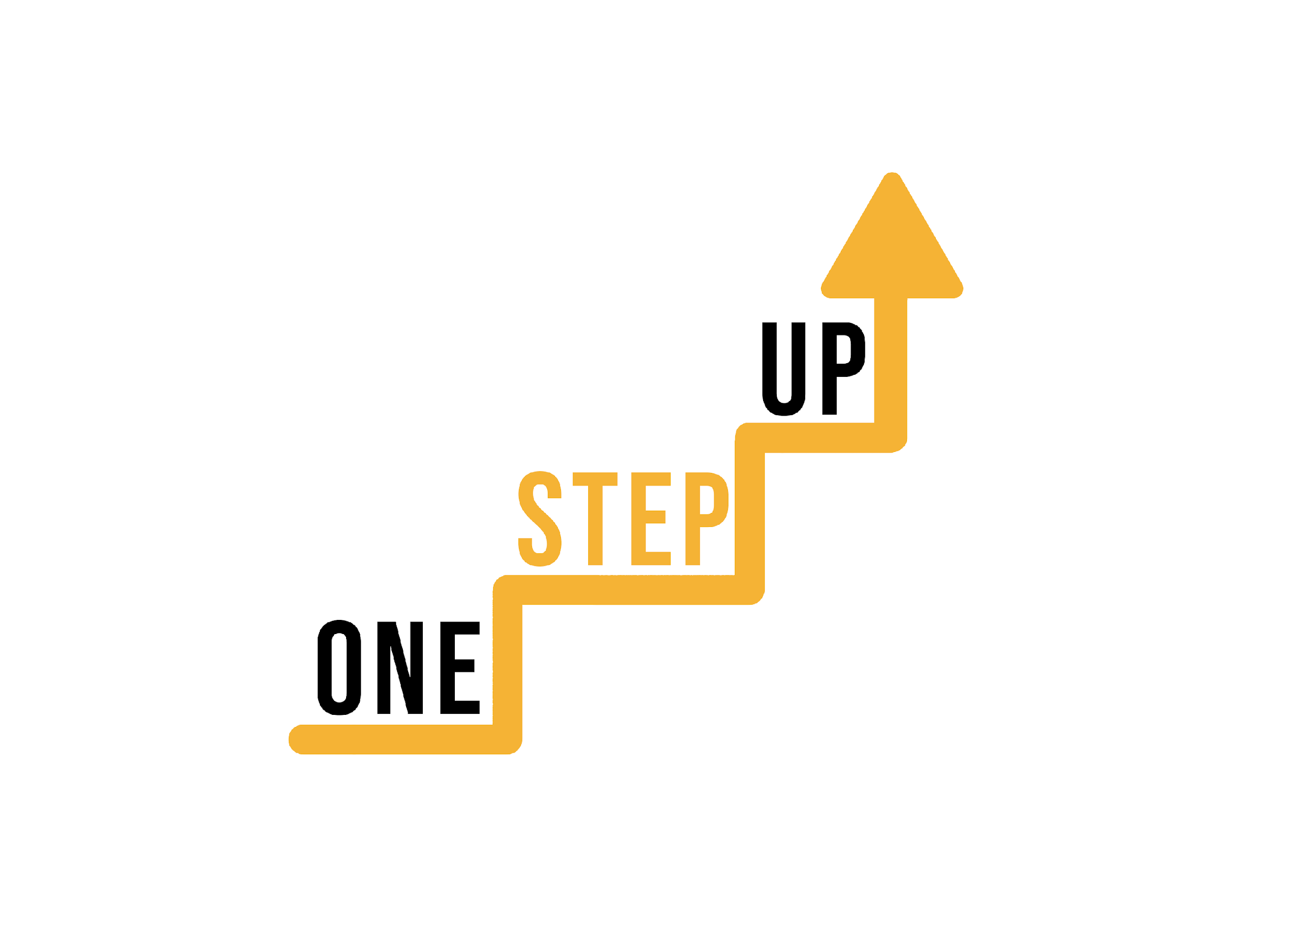

Κατάρτιση επαγγελματικής ανάπτυξης για εκπαιδευτές ενηλίκων πρώτης γραμμής
Ενότητα 2:
Εκπαιδευτικοί που αναπτύσσουν πόρους μικρο-μάθησης για ενήλικες χαμηλής ειδίκευσης
Πηγή αυτοκατευθυνόμενης μάθησης

Slide 2
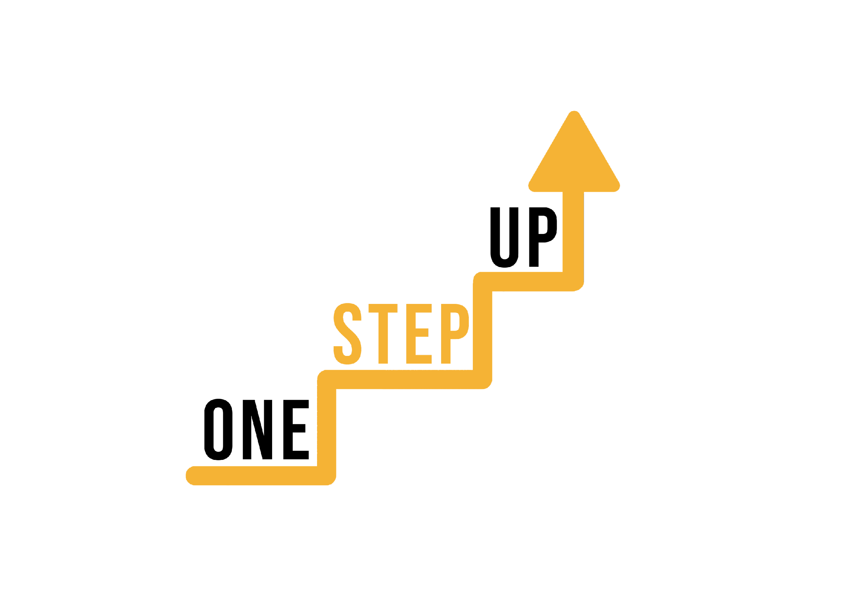

ΜΟΝΑΔΑ 2
Αυτή η ενότητα περιλαμβάνει 14 ώρες μαθησιακού περιεχομένου.
6 ώρες διαζωσής μάθησης
8 ώρες αυτοκατευθυνόμενης μάθησης
Αυτή η παρουσίαση καλύπτει τις 6 ώρες δια ζώσης μάθησης.
Συνοδεύεται από ένα Σχέδιο Μαθήματος για τον συντονιστή.
Προχωρήστε στην παρουσίαση με πόρους αυτοκατευθυνόμενης μάθησης με το δικό σας ρυθμό!
Notes:
1 ακαδημαϊκή ώρα = 45 λεπτά

Slide 3
Εισαγωγή
Αυτή η παρουσίαση περιλαμβάνει εννέα πόρους αυτοκατευθυνόμενης μάθησης και μια άσκηση αυτοαναστοχασμού.
Μπορείτε να επιλέξετε τους πόρους που ταιριάζουν καλύτερα με τα ενδιαφέροντα και τους μαθησιακούς σας στόχους.
Οι πόροι αυτοί μπορούν να εξερευνηθούν ανεξάρτητα, χωρίς να υπάρχει κάποια προκαθορισμένη σειρά ή απαίτηση να εξεταστούν όλοι.
Notes:
Προβλεπόμενος χρόνος: 10 λεπτά

Slide 4


SDLR 1: Τι είναι η μικρομάθηση;
Notes:
Σε ορισμένες περιπτώσεις, το να βασίζεστε αποκλειστικά σε ένα 12ωρο διαδικτυακό μάθημα μπορεί να μην είναι η πιο αποτελεσματική προσέγγιση για την προώθηση της δέσμευσης των φοιτητών. Εδώ είναι που μπαίνει στο παιχνίδι η έννοια της "μικρομάθησης". Η μικρομάθηση συνεπάγεται την απόκτηση γνώσεων μέσω μικρών, εύκολα διαχειρίσιμων τμημάτων περιεχομένου που παρέχονται στους εκπαιδευόμενους ακριβώς όταν και όπου το χρειάζονται. Η υποκείμενη αρχή περιλαμβάνει τη διάσπαση του γνωστικού αντικειμένου σε συνοπτικά, εύπεπτα στοιχεία που απευθύνονται σε συγκεκριμένους μαθησιακούς στόχους.

Slide 5
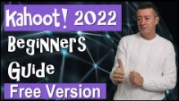
SDLR 2: Εκπαιδευτικό πρόγραμμα Kahoot
Notes:
Το εκπαιδευτικό βίντεο που τιτλοφορείται παρέχει έναν βήμα προς βήμα οδηγό για τη χρήση του Kahoot ως εργαλείο δημιουργίας κουίζ. Ο Russell εξηγεί σημαντικές ρυθμίσεις και λειτουργίες, συμπεριλαμβανομένης της δημιουργίας ενός δωρεάν λογαριασμού Kahoot, της δημιουργίας κουίζ, της προεπισκόπησης και της κοινής χρήσης τους και της δοκιμής των κουίζ. Το βίντεο καλύπτει επίσης τη σύνδεση ως μαθητής, τον έλεγχο των αναφορών και την παροχή ανατροφοδότησης. Ο Russell δίνει έμφαση στη χρήση της δωρεάν έκδοσης του Kahoot, παρουσιάζοντας τη λειτουργικότητά του σε διάφορα εκπαιδευτικά περιβάλλοντα. Επιπλέον, το σεμινάριο διερευνά τις τελευταίες ενημερώσεις του Kahoot και συζητά τους περιορισμούς της δωρεάν έκδοσης, προτείνοντας ως εναλλακτικές λύσεις επιλογές επί πληρωμή ή εναλλακτικά εργαλεία.

Slide 6

SDLR 3: Εκπαιδευτικό πρόγραμμα για τον μεντιμέτρο
Notes:
Αυτό το βίντεο αποτελεί μια πλήρη εισαγωγή στο Mentimeter, καλύπτοντας τα βασικά συστατικά και τις λειτουργίες του. Επικεντρώνεται στις διάφορες χρήσεις του δωρεάν εργαλείου και επιδεικνύει πώς μπορεί να εμπλέξει τους μαθητές τόσο σε διαδικτυακές όσο και σε σχολικές συνθήκες. Με το Mentimeter, μπορείτε να δημιουργήσετε απεριόριστες παρουσιάσεις, καθεμία από τις οποίες περιέχει έως και τρεις ερωτήσεις. Το εργαλείο προσφέρει ένα ευρύ φάσμα τύπων ερωτήσεων, όπως ερωτήσεις πολλαπλής επιλογής και σύννεφα λέξεων, δίνοντάς σας τη δυνατότητα να συλλέγετε απόψεις και να διεξάγετε ψηφοφορίες μεταξύ των μαθητών. Το Mentimeter αποδεικνύεται αποτελεσματικό για τη διαδικτυακή διδασκαλία, επιτρέποντας τη γρήγορη δημιουργία και κοινή χρήση ερωτήσεων για την αξιολόγηση της κατανόησης των μαθητών. Επιπλέον, μπορεί να βελτιώσει τις παρουσιάσεις που πραγματοποιούνται αυτοπροσώπως, επιτρέποντας την αλληλεπίδραση του ακροατηρίου σε πραγματικό χρόνο μέσω των κινητών τους συσκευών. Η απλότητα του Mentimeter, η παραμετροποιήσιμη εμφάνιση και η δυνατότητα άμεσης ανατροφοδότησης το καθιστούν ιδανικό εργαλείο για την εμπλοκή των μαθητών και τη δημιουργία διαδραστικών μαθημάτων.

Slide 7
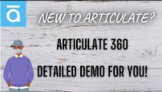
SDLR 4: Articulate 360 Tutorial
Notes:
Σε αυτό το βίντεο, θα βρείτε μια ολοκληρωμένη επισκόπηση του Articulate 360, ενός κορυφαίου εργαλείου ανάπτυξης μαθημάτων και συγγραφής μαθημάτων. Το Articulate 360 αποτελείται από μια συλλογή οκτώ εφαρμογών, συμπεριλαμβανομένων των Storyline 360 και Rise 360. Αυτή η δωρεάν σειρά σεμιναρίων καλύπτει τα πάντα, από αρχάριους έως ειδικούς, παρέχοντας μια μοναδική πηγή για την εκμάθηση του Articulate Storyline και την έναρξη της πρώτης σας δημιουργίας μαθημάτων.

Slide 8

SDLR 5: Σεμινάριο Canva
Notes:
Αυτό το βίντεο παρέχει ένα πλήρες σεμινάριο του Canva για αρχάριους, εξηγώντας όλες τις λειτουργίες, τα εφέ και τις τεχνικές που μπορείτε να χρησιμοποιήσετε για να δημιουργήσετε ελκυστικά γραφικά. Το Canva είναι ένα δωρεάν εργαλείο δημοσίευσης και σχεδιασμού γραφικών που σας επιτρέπει να ιδεολογήσετε, να δημιουργήσετε και να δημοσιεύσετε γραφικά και εικόνες για μέσα κοινωνικής δικτύωσης, ιστότοπους, ιστολόγια, παρουσιάσεις, αφίσες, φυλλάδια και πολλά άλλα.

Slide 9

SDLR 6: Σεμινάριο Powtoon
Notes:
Το Powtoon φημίζεται για τη φιλικότητα προς το χρήστη και την ευκολία χρήσης του, καθιστώντας το προσιτό τόσο σε αρχάριους όσο και σε έμπειρους χρήστες. Ακολουθώντας αυτό το εξαιρετικά χρήσιμο σεμινάριο, θα κατανοήσετε γρήγορα τις βασικές αρχές και θα ξεκλειδώσετε όλες τις δυνατότητες του Powtoon, επιτρέποντάς σας να δημιουργήσετε ελκυστικά και οπτικά ελκυστικά βίντεο κινουμένων σχεδίων που μαγνητίζουν το κοινό σας.

Slide 10

SDLR 7: Σεμινάριο H5P
Notes:
Με το H5P, οι δημιουργοί περιεχομένου και οι εκπαιδευτικοί μπορούν εύκολα να αναπτύξουν και να ενσωματώσουν διαδραστικά στοιχεία στους ιστότοπους, τα μαθήματα ηλεκτρονικής μάθησης και τις διαδικτυακές πλατφόρμες τους. Εξαλείφεται η ανάγκη για πολύπλοκες δεξιότητες κωδικοποίησης ή προγραμματισμού, καθώς το H5P προσφέρει ένα απλό, διαισθητικό περιβάλλον εργασίας για τη δημιουργία διαδραστικού περιεχομένου. Οι χρήστες μπορούν να προσαρμόσουν την εμφάνιση, τη συμπεριφορά και τη διαδραστικότητα κάθε τύπου περιεχομένου ώστε να ανταποκρίνονται στις συγκεκριμένες ανάγκες τους.

Slide 11
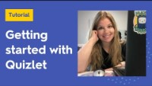
SDLR 8: Quizlet Tutorial
Notes:
Το Quizlet είναι ένα ισχυρό εργαλείο που προσφέρει μια συμπαγή και φιλική προς το χρήστη πλατφόρμα για την εξάσκηση και την εκμάθηση της ύλης που πρέπει να μάθετε. Είτε είστε μαθητής που θέλει να ενισχύσει την κατανόησή του είτε καθηγητής που αναζητά καινοτόμους τρόπους για να εμπλέξει τους μαθητές του, το Quizlet σας καλύπτει.
Με το Quizlet, μπορείτε να δημιουργήσετε εξατομικευμένα σύνολα μελέτης που περιλαμβάνουν κάρτες flashcards, κουίζ και διαδραστικά παιχνίδια, προσαρμοσμένα στους συγκεκριμένους μαθησιακούς σας στόχους. Αυτά τα σύνολα μελέτης μπορούν να μοιραστούν με άλλους, επιτρέποντας τη συνεργατική μάθηση και την ανταλλαγή γνώσεων. Επιπλέον, το Quizlet παρέχει πρόσβαση σε μια τεράστια βιβλιοθήκη από σύνολα μελέτης που δημιουργούνται από χρήστες, καλύπτοντας ένα ευρύ φάσμα θεμάτων και θεμάτων.

Slide 12
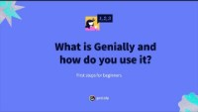
SDLR 9: Γενικό σεμινάριο
Notes:
Το Genially είναι ένα καινοτόμο διαδικτυακό εργαλείο που σας επιτρέπει να δημιουργείτε συναρπαστικό και διαδραστικό περιεχόμενο σε διάφορες μορφές, όπως παρουσιάσεις, infographics, διαδραστικά βίντεο, βιογραφικά σημειώματα, διαγράμματα ροής και διαδραστικές εικόνες. Με το ευρύ φάσμα χαρακτηριστικών και λειτουργιών του, το Genially δίνει τη δυνατότητα στους χρήστες να σχεδιάζουν οπτικά εντυπωσιακό και ελκυστικό υλικό που αιχμαλωτίζει το κοινό τους.

Slide 13

Ερωτήσεις αυτοαναστοχασμού
Τι σας παρακίνησε να εξερευνήσετε τη μικρομάθηση και τις εφαρμογές της στη δουλειά σας με τους μαθητές; Υπήρχαν συγκεκριμένες προκλήσεις ή ανάγκες που σας κίνησαν το ενδιαφέρον;
Καθώς μαθαίνατε για τη μικρομάθηση, ποιες βασικές ιδέες ή έννοιες σας έκαναν εντύπωση περισσότερο; Πώς οραματίζεστε να εφαρμόσετε αυτές τις ιδέες στη διδακτική σας πρακτική;
Σκεφτείτε τη διαδικασία δημιουργίας ενός πόρου μικρομάθησης. Τι βρήκατε πιο προκλητικό ή ικανοποιητικό σε αυτή την εμπειρία; Πώς ενίσχυσε την κατανόησή σας για τις αρχές που διέπουν τον αποτελεσματικό σχεδιασμό της μικρομάθησης;
Notes:
Συγχαρητήρια για την ολοκλήρωση των δραστηριοτήτων αυτοκατευθυνόμενης μάθησης στη μικρομάθηση! Ο αυτοαναστοχασμός είναι ένα κρίσιμο βήμα στη διαδικασία μάθησης.

Slide 14
Αναλογιστείτε τις δικές σας μαθησιακές προτιμήσεις και στυλ. Πώς αυτή η εμπειρία αυτοκατευθυνόμενης μάθησης ευθυγραμμίστηκε με τις προτιμώμενες μεθόδους μάθησης; Παρουσίασε νέες προκλήσεις ή ευκαιρίες ανάπτυξης;
Εξετάστε τον πιθανό αντίκτυπο της μικρομάθησης στη μαθησιακή εμπειρία των μαθητών σας. Πώς πιστεύετε ότι η ενσωμάτωση της μικρομάθησης στη διδακτική σας πρακτική θα μπορούσε να τους ωφελήσει; Υπάρχουν συγκεκριμένα μαθησιακά αποτελέσματα που ελπίζετε να επιτύχετε;
Αναλογιστείτε τυχόν εμπόδια ή φραγμούς που προβλέπετε στην εφαρμογή στρατηγικών μικρομάθησης με τους μαθητές σας. Πώς σκοπεύετε να αντιμετωπίσετε αυτές τις προκλήσεις και να διασφαλίσετε την ομαλή ενσωμάτωση της μικρομάθησης στη διδασκαλία σας;
Τέλος, με βάση την έρευνα και τις μαθησιακές σας εμπειρίες, ποιες βασικές συμβουλές ή συστάσεις θα δίνατε σε άλλους εκπαιδευτικούς που ενδιαφέρονται να ενσωματώσουν τη μικρομάθηση στη διδακτική τους πρακτική; Ποιους σημαντικούς παράγοντες θα πρέπει να λάβουν υπόψη τους;
Notes:
Συγχαρητήρια για την ολοκλήρωση των δραστηριοτήτων αυτοκατευθυνόμενης μάθησης στη μικρομάθηση! Ο αυτοαναστοχασμός είναι ένα κρίσιμο βήμα στη διαδικασία μάθησης.

Slide 15
Συμπέρασμα
Σας ευχαριστούμε που παρακολουθήσατε αυτές τις δραστηριότητες αυτοκατευθυνόμενης μάθησης.
Αν σας άρεσε αυτή η ενότητα, σας συνιστούμε να εξερευνήσετε άλλους πόρους του ONE STEP UP.

Slide 16

ΣΑΣ ΕΥΧΑΡΙΣΤΟΥΜΕ!

Slide 17








"Η υποστήριξη της παρούσας δημοσίευσης από την Ευρωπαϊκή Επιτροπή δεν συνιστά έγκριση του περιεχομένου της, το οποίο αντανακλά τις απόψεις μόνο των συγγραφέων, και η Επιτροπή δεν μπορεί να θεωρηθεί υπεύθυνη για οποιαδήποτε χρήση των πληροφοριών που περιέχονται σε αυτήν."
Αριθμός έργου: 2022-1-LT01-KA220-ADU-000085898

